Slide 1

CÔNG TY TNHH BẢO LONG ĐƯỜNG KINH BẮC
CHÀO MỪNG QUÝ VỊ VÀ CÁC BẠN ĐẾN THAM DỰ BUỔI HỘI THẢO “CHĂM SÓC SỨC KHỎE CỘNG ĐỒNG VÀ CHIA SẺ CƠ HỘI KINH DOANH”

Slide 2
Nội dung chính
Thực trạng sức khoẻ cộng đồng.
Bảo Long Đường Kinh Bắc – Chia sẻ, hỗ trợ sức khoẻ cộng đồng.
Giới thiệu Tập đoàn y dược Bảo Long
Chia sẻ sản phẩm và cơ hội kinh doanh.

Slide 3
I. Thực trạng sức khoẻ cộng đồng.
Đa số mọi người trước đây đều có thói quen khi còn khỏe mạnh thì không quan tâm đến sức khỏe của mình, đến khi ốm đau bệnh tật mới chạy khắp nơi tìm các phương thuốc chữa bệnh, có bệnh khỏi nhưng cũng có bệnh thì đến lúc phát hiện đã vô phương cứu chữa. Người ta gọi là còn trẻ thì bán sức khỏe đi mua vàng, sau đó thì lại bán vàng đi mua sức khỏe mà đôi khi còn không mua nổi. Chỉ có người đã mất sức khỏe lúc đó mới thật sự biết giá trị của sức khỏe quý đến mức nào. Người xưa đã có câu: Chữa bệnh thì tốn 10 đồng, nhưng phòng bệnh thì chỉ tốn 1 đồng. Vậy quý vị đã thật sự hiểu thế nào là phương pháp chăm sóc sức khỏe chủ động chưa?

Slide 4
1. Độc Tố
Nguồn nước bị ô nhiễm: Theo thống kê của Bộ Nông nghiệp Mỹ, hàm lượng các chất độc trong nước cũng tăng lên với tốc độ chóng mặt, có khoảng 2221 hợp chất hóa học trong nước, trong đó khoảng 109 loại là nguyên nhân có thể gây ra ung thư.
Thuốc, chất bảo quản, phẩm màu: Thuốc là con dao 2 lưỡi, có thể cứu bạn nhưng cũng có thể giết chết bạn bất cứ lúc nào. Nhưng chắc đa số mọi người vẫn nghĩ rằng chắc chả đến lượt mình bị cái tác dụng phụ đấy...!!!

Slide 5
1. Độc Tố
Các hoa quả và rau có hàm lượng chất độc cao: Ngày ngày các phương tiện thông tin đại chúng vẫn đưa tin ầm ầm về các loại rau bị phun thuốc trừ sâu, rau cải thảo Trung Quốc thì chứa hóa chất gây ung thư, người trồng rau thì không dám ăn rau của chính mình trồng v.v...
Vậy sống trong thời đại hiện nay, có ai dám chắc là mình không bị ảnh hưởng bởi những nguyên nhân trên không?

Slide 6
2. Dinh Dưỡng
Thừa dinh dưỡng: Đạm, axit, mỡ
Thiếu dinh dưỡng: Vitamin, khoáng chất, nước
Cơ thể bạn cần có 40 chất dinh dưỡng, bất kể sự thiếu hụt nào của một trong 40 chất dinh dưỡng đó đều có hại cho sức khỏe của bạn.

Slide 7
II. Bảo Long Đường Kinh Bắc – Chia sẻ, hỗ trợ sức khoẻ cộng đồng.

Slide 8
Chăm sóc sức khỏe chủ động
II. Bảo Long Đường Kinh Bắc – Chia sẻ, hỗ trợ sức khoẻ cộng đồng.
BƯỚC 1: LÀM SẠCH (Loại bỏ các chất độc góp phần làm cho cơ thể khỏe mạnh, hài hòa)
Một cơ thể sạch tạo ra khả năng hấp thụ tốt. Để duy trì các hệ cơ quan khỏe mạnh chúng ta cần:
- Dòng máu lưu thông
- Hệ ruột sạch
Một điều quan trọng không kém là gan phải tốt, vì gan là nơi hấp thụ và chuyển hóa các chất dinh dưỡng đến các bộ phận cần thiết trong cơ thể

Slide 9
Chăm sóc sức khỏe chủ động
II. Bảo Long Đường Kinh Bắc – Chia sẻ, hỗ trợ sức khoẻ cộng đồng.
BƯỚC 2: CÂN BẰNG (Cung cấp đầy đủ và cân bằng các chất dinh dưỡng cho cơ thể)
- Cân bằng Dinh dưỡng: Bổ sung dinh dưỡng thiếu và giảm dinh dưỡng thừa
- Cân bằng Axit, kiềm: Theo khái niệm về sức khỏe, 1 tỷ lệ hoàn hảo trong cơ thể con người là 20% axit và 80% kiềm.

Slide 10
Chăm sóc sức khỏe chủ động
II. Bảo Long Đường Kinh Bắc – Chia sẻ, hỗ trợ sức khoẻ cộng đồng.
BƯỚC 3: BẢO VỆ (Quá trình hoạt hóa và thải lọc các chất được lặp lại 6 tháng 1 lần, điều đó giúp cho cơ thể khỏe mạnh và cân bằng.
Còn đối với người đã có vấn đề nghiêm trọng về sức khỏe rồi thì sao ạ? Đương nhiên chúng ta cũng sử dụng phương pháp như trên, khi cơ thể cân bằng tất cả các yếu tố, tự bản thân cơ thể chúng ta sẽ sinh ra miễn dịch và đề kháng để đẩy lùi bệnh tật. Cơ thể con người là bác sĩ chữa bệnh hoàn hảo nhất. Chỉ có điều, đến giờ, bạn đã thật sự hiểu và quan tâm đến chính mình hay chưa?

Slide 11
CÔNG TY TNHH
BẢO LONG ĐƯỜNG KINH BẮC THUỘC TẬP ĐOÀN Y DƯỢC BẢO LONG

Slide 12
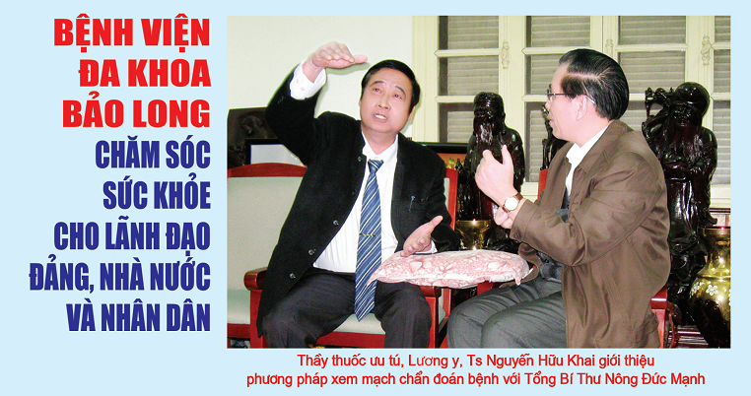

Slide 13
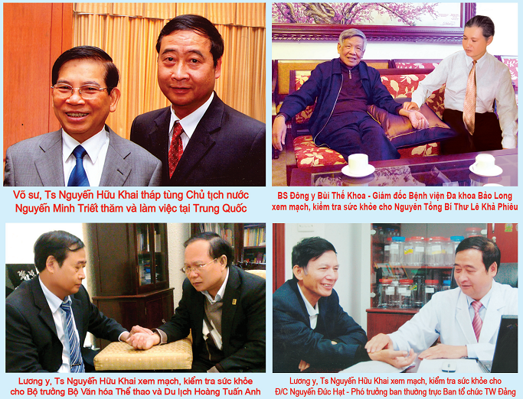

Slide 14
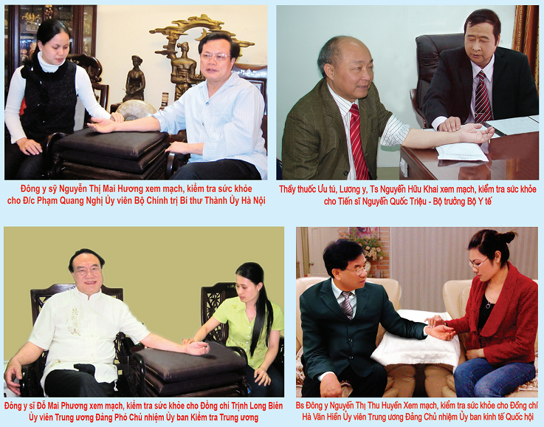

Slide 15
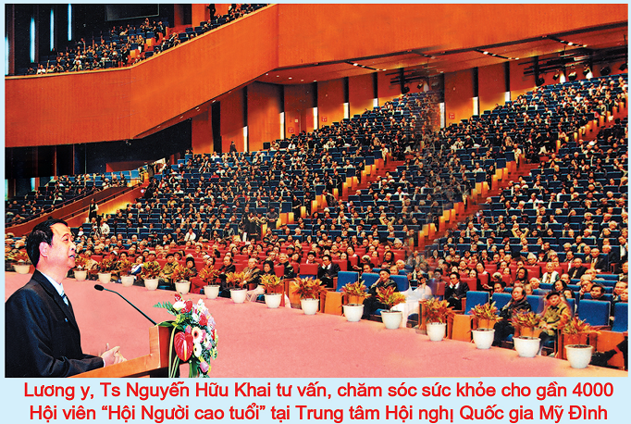

Slide 16
CÔNG TY TNHH BẢO LONG ĐƯỜNG KINH BẮC
Nhằm chăm sóc sức khỏe cộng đồng và tiện ích cho người dân, chúng tôi kết hợp chăm sóc sức khỏe theo phương thức truyền thống và áp dụng công nghệ khoa học kỹ thuật hiện đại TMĐT để cùng đồng hành với xã hội – phát triển đi lên.
TMĐT : là hình thức mua bán, trao đổi hàng hóa thông qua phương tiện truyền thông điện tử như : internet, tivi, điện thoại di động….

Slide 17
CÔNG TY TNHH BẢO LONG ĐƯỜNG KINH BẮC
Tiết kiệm chi phí(không thông qua đại lý trung gian).
Tiết kiệm thời gian (có thể mua hàng ở bất cứ đâu, bất cứ khi nào).
Đảm bảo chất lượng (vì trực tiếp từ nhà sản xuất)

Slide 18
CÔNG TY TNHH BẢO LONG ĐƯỜNG KINH BẮC
Bảo Long Đường Kinh Bắc ra đời nhằm kết nối giữa doanh nghiệp với người tiêu dùng, nhà cung ứng sản phẩm… nhằm tạo nên hệ thống đại lý trực tuyến
Bảo Long Đường Kinh Bắc : Là địa chỉ tin cậy cho người tiêu dùng
Bảo Long Đường Kinh Bắc : Phấn đấu trở thành sàn giao dịch thương mại điện tử lớn mạnh tại Việt Nam

Slide 19


Slide 20


Slide 21
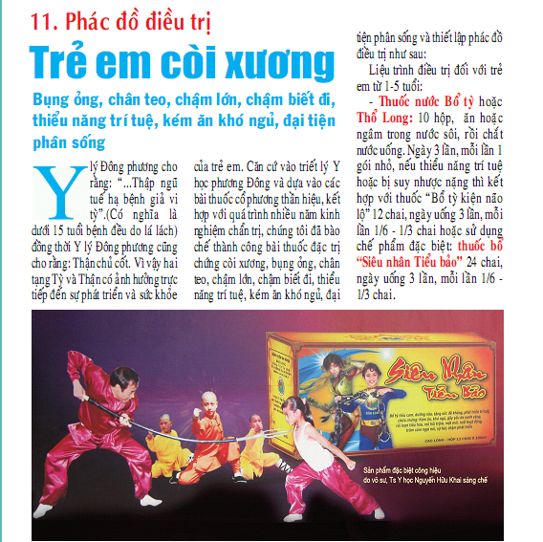

Slide 22


Slide 23


Slide 24
KẾ HOẠCH – MỤC TIÊU
GIAI ĐOẠN 1 : Phát triển các đại lý - thẻ giảm giá, cộng đồng thương mại điện tử trên toàn quốc
GIAI ĐOẠN II : Liên kết mở những phòng khám, trung tâm bán thuốc, thực phẩm chức năng, mỹ phẩm, chăm sóc sức khỏe cộng đồng trên toàn quốc. Nhằm chăm sóc sức khỏe trực tiếp cho người dân.

Slide 25
Cộng đồng phát triển kinh tế đại lý thẻ giảm giá Bảo Long Đường Kinh Bắc
Điều kiện để trở thành đại lý kinh doanh :
18 tuổi trở lên
Đã có CMTND
Có đại lý bảo trợ
Phí đại lý thẻ giảm giá : 1.980.000đ (đã bao gồm VAT)

Slide 26
QUYỀN LỢI
Tặng một tài khoản điện tử “chiết khấu” trị giá 1.800.000đ để mua hàng giảm giá và khám chữa bệnh giảm giá, chiết khấu du lịch tại Bảo Long Đường Kinh Bắc từ 5% -> 50%.(Lưu ý: tài khoản này không được chuyển thành tiền mặt)
Một gian hàng trực tuyến.
Một phần quà tặng của Bảo Long Đường Kinh Bắc.
Quyền kinh doanh đại lý và chia lãi cùng công ty

Slide 27
CHÍNH SÁCH TRẢ THƯỞNG ĐẠI LÝ
Để tiện trong việc giao dịch – Bảo Long Đường Kinh Bắc quy đổi thành điểm điện tử :
100.000vnđ = 1 điểm
1.800.000vnđ = 18 điểm
Khi bạn là đại lý bạn giới thiệu ra một đại lý khác mua hàng , khám bệnh giảm giá tại công ty thì bạn sẽ được thưởng 30% tổng số tiền của đại lý đó được giảm giá. Số tiền này được tích luỹ ống heo cho bạn tiết kiệm làm giàu.

Slide 28


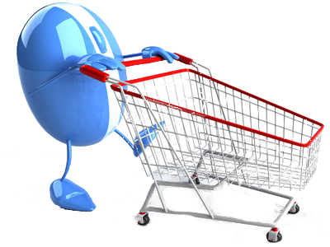
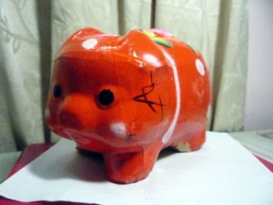
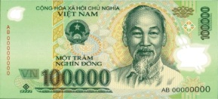
CHÍNH SÁCH THƯỞNG THẺ GIẢM GIÁ
Ví dụ:
Đại lý A khi mua hàng hoặc khám chữa bệnh 10tr. Được giảm giá 20%= 2 tr thì bạn sẽ được thưởng 30% của 2 triệu = 600 nghìn tích luỹ ống heo.
Bạn
Khi đủ 50 triệu
A
20% x 10TR= 2 TR
BẠN
Bạn : 30% x 2 TR= 600 nghìn

Slide 29

CHÍNH SÁCH TRẢ THƯỞNG ĐẠI LÝ
Tiền thưởng đại lý trực tiếp : Không giới hạn
Khi bạn là đại lý BLD Kinh Bắc, bạn giới thiệu ra 1 đại lý thì bạn được thưởng 10% trực tiếp
Bạn
180.000
+
10%
10%
180.000
360.000
Trái
Phải
BẠN

Slide 30



CHÍNH SÁCH TRẢ THƯỞNG ĐẠI LÝ
Tiền thưởng đại lý gián tiếp: Khi có bất kì một đại lý phát sinh dưới bạn trong 10 tầng bạn đều được thưởng 50 nghìn đồng tương đương 28%
Minh hoạ:
Trái
Phải
I
K
10 tầng = 2046 người x 50 nghìn = 102.300.000 đồng

Slide 31
Thưởng cân vế
Khi hai vế của bạn cùng đạt được 7 đại lý sẽ được thưởng cân vế. Số đại lý dư của một trong hai vế hơn 7 sẽ được bảo lưu
Minh hoạ:
Trái
Phải
Bảo lưu
7
=
7
1.890.000 VNĐ ~15%

Slide 32
Thưởng đại lý phát lộc 1
Khi hai vế cùng đạt 99 đại lý sẽ được thưởng phát lộc 1. Số đại lý còn dư của một trong hai vế sẽ được bảo lưu
Minh hoạ:
Trái
Phải
…
…
Bảo lưu
99
=
99
Một chuyến du lịch Thái Lan hoặc 9.000.000 VNĐ ~5%

Slide 33
Thưởng đại lý phát lộc 2
Khi vế trái đạt 2 đại lý phát lộc 1 và vế phải đạt 2 đại lý phát lộc 1 bạn sẽ được thưởng phát lộc 2.
Minh hoạ:
Trái
Phải
…
…
Bảo lưu
2 đại lý phát lộc 1
=
2 đại lý phát lộc 1
Một chiếc xe máy hoặc 18.000.000 VNĐ ~5%

Slide 34
Thưởng đại lý phát tài
Khi vế trái đạt 2 đại lý phát lộc 2 và vế phải đạt 2 đại lý phát lộc 2 bạn sẽ được thưởng phát tài.
Minh hoạ:
Trái
Phải
…
…
Bảo lưu
2 đại lý phát lộc 2
=
2 đại lý phát lộc 2
36.000.000 VNĐ ~5% + chia lãi lợi nhuận với công ty trên toàn quốc 10% chia đều cho đại lý phát tài (điều kiện toàn hệ thống của bạn trong một tháng tối thiếu có 50 đại lý phát sinh mới)

Slide 35

Sức khoẻ cộng đồng
Hướng tới thành công!

